Slide 1

適職診断アプリ仕様・設計書
2011/09/15 ver1.0
村上 慎一郎

Slide 2
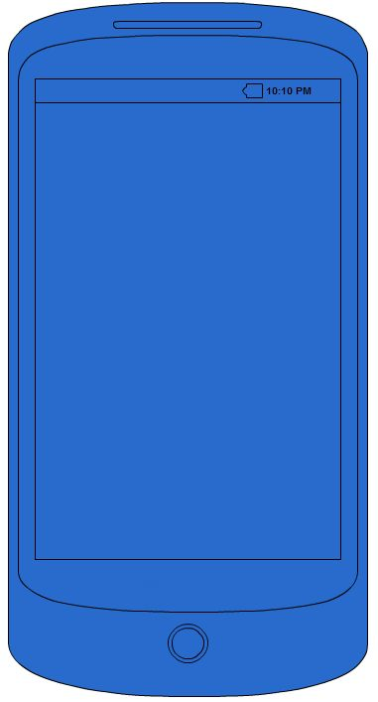
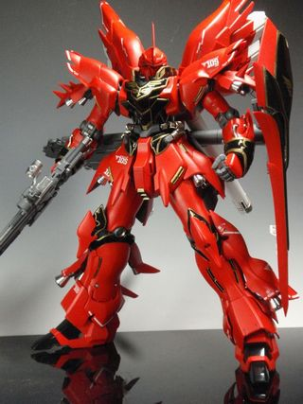
適職診断アプリ基本仕様
ディスプレイサイズは320*480px
（実画像サイズはディスプレイに合わせる・・・
クイズ含めてのスクロールやむなし）
画像は診断の雰囲気に合わせる
診断は15問
多面的な質問をし、多項目の評価を出来るようにする
診断1
回答は一問に付き5個
なるべく違う方向性の回答により差別化し多面的評価
回答1
回答2
回答3
クイズ回答内容により
パラメータを増減させDB格納、
そのデータを判定し結果算出
回答4
回答5
一回答につき
3項目のパラメータを
±5を上限に変動させる。
わりかしユルメフレキシブルに

Slide 3

適職診断アプリ診断開始
変数でパラメータを持たすが、verticllやｼｰﾝの変更のため
全てglobal化する
終了時にもデータ初期化するが、
開始時にも念のため初期化する
パラメータ
・コスパ（金額）
・投資（株・国債）
・自己研鑽
・趣味嗜好
・エステ
・スポーツ
・コミュニケーション
・貯蓄（大きい買い物）
・グルメ
・ファッション
・アダルト
フラグ
・衝動買い
・ブランド
・投資
・ネタ
・アダルト
診断開始！！
クリックで診断を開始する

Slide 4
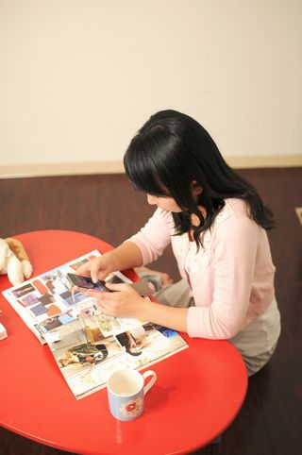
適職診断アプリ診断１設計
Q1.買い物の基準として利便性や機能性などがありますが、どのような買い物が有益だと思いますか？？
コスパ-5 投資 自己研鑽 趣味嗜好+3 エステ スポーツ
コミュニケーション 貯蓄-1 グルメ ファッション アダルト
A1.衝動買いでストレス発散
コスパ 投資-1 自己研鑽 趣味嗜好 エステ スポーツ
コミュニケーション 貯蓄+3 グルメ ファッション+5 アダルト
A2.最先端・ブランドなど優越感
コスパ 投資+5 自己研鑽 趣味嗜好 エステ スポーツ
コミュニケーション 貯蓄 グルメ-1 ファッション-3 アダルト
A3.とにかく機能性を優先する
A4.自分に合ったものを選ぶ
コスパ 投資 自己研鑽+5 趣味嗜好 エステ スポーツ+1
コミュニケーション 貯蓄 グルメ ファッション+3 アダルト
A5.話題性に弱い
コスパ 投資 自己研鑽-3 趣味嗜好+1 エステ スポーツ
コミュニケーション+5 貯蓄 グルメ ファッション アダルト

Slide 5
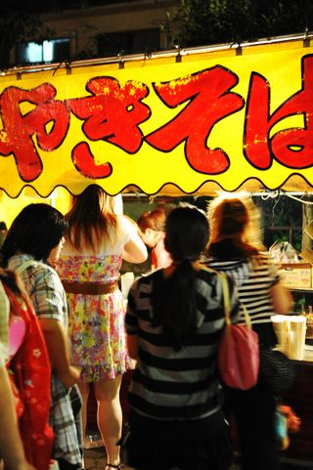
適職診断アプリ診断２設計
コスパ 投資+5 自己研鑽 趣味嗜好 エステ スポーツ
コミュニケーション+3 貯蓄+1 グルメ ファッション アダルト
Q2.お店で店員さんの意見や交流など、どのように捉えていますか？？
A1.説得力のあるお薦めなら参考にする
コスパ 投資 自己研鑽+5 趣味嗜好 エステ スポーツ+1
コミュニケーション-3 貯蓄 グルメ ファッション アダルト
A2.余り絡んでほしくない
A3.悩むと質問してみる
コスパ+5 投資 自己研鑽+5 趣味嗜好 エステ スポーツ
コミュニケーション+3 貯蓄+1 グルメ ファッション アダルト
A4.商売上なので信用しない
A5.雑談や次回の買い物に活かす
コスパ+3 投資-1 自己研鑽 趣味嗜好 エステ スポーツ
コミュニケーション-5 貯蓄 グルメ ファッション+3 アダルト
コスパ+3 投資 自己研鑽 趣味嗜好 エステ スポーツ
コミュニケーション+5 貯蓄 グルメ ファッション+1 アダルト

Slide 6
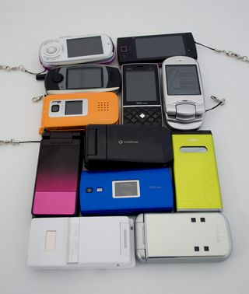
適職診断アプリ診断３設計
Q3.巷には色んな商品が溢れていますが、実際の商品購入にはどのような基準がありますか？？
コスパ 投資+3 自己研鑽 趣味嗜好 エステ スポーツ
コミュニケーション 貯蓄+5 グルメ ファッション-1 アダルト
A1.実用性を論理的に説明出来る
コスパ 投資 自己研鑽 趣味嗜好+3 エステ+1 スポーツ
コミュニケーション 貯蓄 グルメ ファッション+5 アダルト
A2.カラーバリエーションなどから選べた
A3.機能・性能が良かった
コスパ+5 投資 自己研鑽+3 趣味嗜好 エステ スポーツ
コミュニケーション 貯蓄+1 グルメ ファッション アダルト
A4.投資的に可能性があった
A5.日常生活品が多い
コスパ+3 投資+5 自己研鑽 趣味嗜好 エステ+1 スポーツ
コミュニケーション 貯蓄 グルメ ファッション アダルト
コスパ+3 投資 自己研鑽 趣味嗜好 エステ スポーツ+1
コミュニケーション 貯蓄+5 グルメ ファッション アダルト

Slide 7

適職診断アプリ診断４設計
コスパ 投資 自己研鑽 趣味嗜好+1 エステ スポーツ
コミュニケーション+3 貯蓄 グルメ ファッション+5 アダルト
Q4.買い物がコミュニケーションのキッカケにもなりますが、どのような特徴が出ますか？？
コスパ-5 投資 自己研鑽 趣味嗜好 エステ スポーツ
コミュニケーション+3 貯蓄-1 グルメ ファッション アダルト
衝動買い（コスパ<=-10）
A1.買い物のセンスが良く、話題になる
A2.下手な買い物が多くケンカになる
A3.自分の買い物にアドバイスしてもらう
コスパ 投資+3 自己研鑽+5 趣味嗜好 エステ スポーツ+1
コミュニケーション 貯蓄 グルメ ファッション アダルト
A4.店などの情報が豊富・情報交換出来る
A5.余り買い物の話にはならない
コスパ 投資+3 自己研鑽 趣味嗜好 エステ スポーツ
コミュニケーション+5 貯蓄 グルメ+1 ファッション アダルト
コスパ 投資 自己研鑽 趣味嗜好 エステ スポーツ+3
コミュニケーション 貯蓄+5 グルメ ファッション アダルト+1

Slide 8
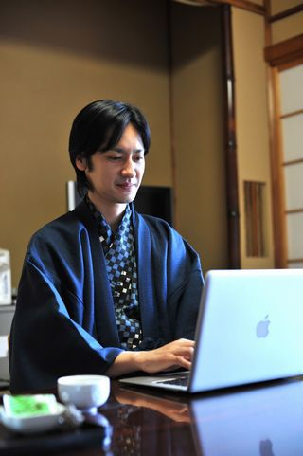
適職診断アプリ診断５設計
コスパ 投資 自己研鑽 趣味嗜好+3 エステ スポーツ+1
コミュニケーション 貯蓄 グルメ ファッション+5 アダルト
Q5.「何か買うこと」が目的というよりも、「買い物すること自体」が目的なことはありますか？
コスパ+1 投資+3 自己研鑽 趣味嗜好 エステ スポーツ
コミュニケーション 貯蓄+5 グルメ ファッション アダルト
A1.ウィンドウショッピングが好き
A2.買い物は目的が決まってる
コスパ 投資 自己研鑽 趣味嗜好 エステ+1 スポーツ+5
コミュニケーション 貯蓄 グルメ+3 ファッション アダルト
A3.外出の一環で買い物
A4.コミュニケーションの一環
コスパ 投資 自己研鑽+1 趣味嗜好 エステ+3 スポーツ
コミュニケーション+5 貯蓄 グルメ ファッション アダルト
A5.ネットショッピングも楽しい
コスパ+3 投資 自己研鑽 趣味嗜好 エステ スポーツ-5
コミュニケーション 貯蓄 グルメ ファッション アダルト+1

Slide 9

適職診断アプリ診断６設計
コスパ-1 投資 自己研鑽 趣味嗜好 エステ+3 スポーツ
コミュニケーション 貯蓄 グルメ ファッション+5 アダルト
ブランド（ファッション>=8）
Q6.商品の価値として、機能性や効果は同じとしたら他に何を重視しますか？？
コスパ-5 投資-1 自己研鑽 趣味嗜好 エステ スポーツ
コミュニケーション 貯蓄 グルメ ファッション+3 アダルト
衝動買い（コスパ<=--15）
A1.とにかくデザイン性
A2.商品やメーカーのイメージ
コスパ+5 投資+3 自己研鑽 趣味嗜好 エステ スポーツ
コミュニケーション 貯蓄+1 グルメ ファッション アダルト
A3.コストパフォーマンス
A4.話題性
コスパ+1 投資 自己研鑽 趣味嗜好 エステ スポーツ
コミュニケーション+5 貯蓄 グルメ ファッション+3 アダルト
A5.場のネタになるかどうか
コスパ 投資 自己研鑽 趣味嗜好+5 エステ スポーツ
コミュニケーション+3 貯蓄 グルメ ファッション+1 アダルト

Slide 10
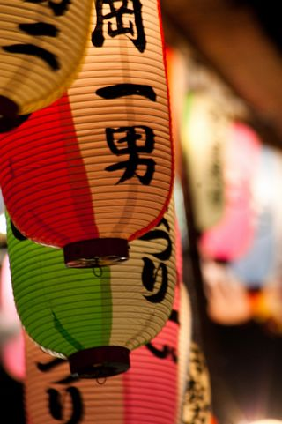
適職診断アプリ診断７設計
コスパ 投資+3 自己研鑽 趣味嗜好+1 エステ スポーツ
コミュニケーション 貯蓄 グルメ ファッション+5 アダルト
Q7.パッっと見で気に入り購入することもあると思いますが、それはどのようなものですか？？
コスパ 投資+1 自己研鑽 趣味嗜好+5 エステ スポーツ
コミュニケーション+3 貯蓄 グルメ ファッション アダルト
A1.パッケージやネーミング
A2.話題などのネタになるかどうか
コスパ 投資 自己研鑽 趣味嗜好+1 エステ+3 スポーツ
コミュニケーション 貯蓄 グルメ ファッション+5 アダルト
A3.とにかく「可愛い」「カッコイイ」
A4.これからの投資性（ダイエット等）
コスパ 投資+3 自己研鑽 趣味嗜好 エステ+5 スポーツ
コミュニケーション 貯蓄 グルメ+1 ファッション アダルト
A5.日常での新商品（機能等）
コスパ 投資 自己研鑽 趣味嗜好 エステ スポーツ+5
コミュニケーション 貯蓄 グルメ+3 ファッション アダルト+1

Slide 11
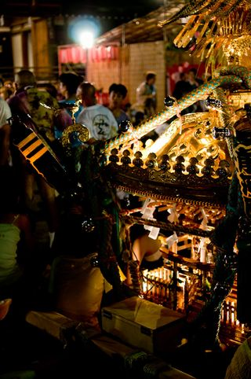
適職診断アプリ診断８設計
コスパ 投資 自己研鑽 趣味嗜好+3 エステ スポーツ
コミュニケーション 貯蓄 グルメ ファッション+5 アダルト+1
Q8.文化祭などでイベントが開催されているようですが、あなたは参加するならどんな催し？？
コスパ 投資 自己研鑽 趣味嗜好+3 エステ スポーツ+1
コミュニケーション 貯蓄 グルメ ファッション+5 アダルト
A1.ミスコン
A2.ライブ
コスパ 投資 自己研鑽 趣味嗜好+5 エステ スポーツ
コミュニケーション+1 貯蓄 グルメ ファッション アダルト+3
アダルト（アダルト>=4）
A3.メイド喫茶
A4.展示物
A5.体育会系
コスパ 投資+3 自己研鑽+5 趣味嗜好 エステ スポーツ
コミュニケーション 貯蓄+1 グルメ ファッション アダルト
コスパ+1 投資+3 自己研鑽 趣味嗜好 エステ スポーツ+5
コミュニケーション 貯蓄 グルメ ファッション アダルト

Slide 12
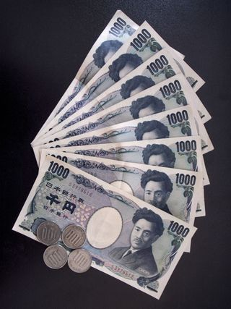
適職診断アプリ診断９設計
コスパ+3 投資 自己研鑽 趣味嗜好+5 エステ スポーツ
コミュニケーション 貯蓄+1 グルメ ファッション アダルト
Q9.商品価格もビジネスとして変動が多いですが、どのような価格設定が好ましいですか？？
コスパ 投資+5 自己研鑽 趣味嗜好 エステ スポーツ
コミュニケーション 貯蓄+1 グルメ ファッション+3 アダルト
ブランド（ファッション>=12 投資>=7）
A1.「セット物」や「福袋」に弱い
A2.細かいの多数よりも少ない高価なもの
コスパ+5 投資 自己研鑽 趣味嗜好+1 エステ スポーツ
コミュニケーション 貯蓄+3 グルメ ファッション アダルト
A3.コストパフォーマンス重視
A4.安かろう悪かろう、高かろう良かろう
コスパ 投資+1 自己研鑽 趣味嗜好 エステ スポーツ
コミュニケーション 貯蓄+3 グルメ ファッション+5 アダルト
A5.アウトレットなどとにかく割引
コスパ+3 投資+1 自己研鑽 趣味嗜好 エステ スポーツ
コミュニケーション 貯蓄+5 グルメ ファッション アダルト

Slide 13
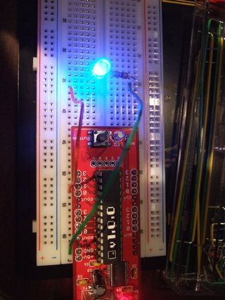
適職診断アプリ診断１０設計
コスパ 投資 自己研鑽+5 趣味嗜好+3 エステ スポーツ
コミュニケーション+1 貯蓄 グルメ ファッション アダルト
Q10.あなたが電化製品やDIY用品を買った時どれが近いですか？？
コスパ 投資 自己研鑽+3 趣味嗜好 エステ スポーツ+5
コミュニケーション+1 貯蓄 グルメ ファッション アダルト
A1.説明書をしっかり読む
A2.とりあえず使ってみる
コスパ 投資 自己研鑽+3 趣味嗜好+5 エステ スポーツ+1
コミュニケーション 貯蓄 グルメ ファッション アダルト
A3.出来る所はする、わからなければ説明書
A4.フィーリングでやる
コスパ 投資 自己研鑽 趣味嗜好+1 エステ スポーツ+3
コミュニケーション 貯蓄 グルメ ファッション+5 アダルト
A5.友達などインストラクター付き
コスパ 投資 自己研鑽+3 趣味嗜好 エステ スポーツ+1
コミュニケーション+5 貯蓄 グルメ ファッション アダルト

Slide 14
適職診断アプリ診断１１設計
コスパ 投資 自己研鑽+1 趣味嗜好+5 エステ スポーツ+3
コミュニケーション 貯蓄 グルメ ファッション アダルト
Q11.パズルや模型、その他創作を行うとしたらどのようなスタンスで行いますか？？
コスパ+1 投資 自己研鑽 趣味嗜好+3 エステ スポーツ+5
コミュニケーション 貯蓄 グルメ ファッション アダルト
A1.何はともあれ完遂
A2.完成が見えたら一段落する
コスパ+5 投資 自己研鑽+3 趣味嗜好 エステ スポーツ
コミュニケーション 貯蓄+1 グルメ ファッション アダルト
A3.出来ないところで中断する
A4.そもそも取り組まない
コスパ 投資+1 自己研鑽 趣味嗜好-5 エステ スポーツ
コミュニケーション 貯蓄+3 グルメ ファッション アダルト
A5.ペースを決めて実行
コスパ 投資 自己研鑽+5 趣味嗜好 エステ スポーツ+1
コミュニケーション 貯蓄+3 グルメ ファッション アダルト

Slide 15

適職診断アプリ診断１２設計
コスパ 投資 自己研鑽 趣味嗜好+5 エステ+1 スポーツ
コミュニケーション 貯蓄 グルメ ファッション+3 アダルト
Q12.ニュースにも様々ありますが、基本的に何をメインにチェックしていますか？？
コスパ+1 投資+5 自己研鑽+3 趣味嗜好 エステ スポーツ
コミュニケーション 貯蓄 グルメ ファッション アダルト
投資（投資>=20 貯蓄>=12）
A1.芸能
A2.社会
コスパ 投資 自己研鑽+1 趣味嗜好 エステ スポーツ+5
コミュニケーション 貯蓄 グルメ ファッション アダルト+3
A3.スポーツ
A4.イベント
コスパ 投資 自己研鑽 趣味嗜好+3 エステ スポーツ
コミュニケーション+5 貯蓄 グルメ ファッション+1 アダルト
A5.科学
コスパ 投資 自己研鑽+5 趣味嗜好 エステ スポーツ+3
コミュニケーション-1 貯蓄 グルメ ファッション アダルト

Slide 16
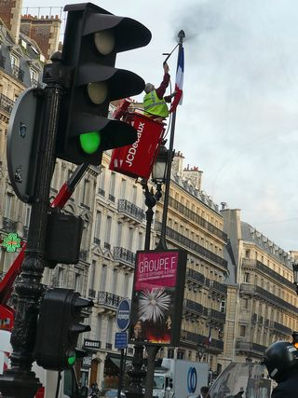
適職診断アプリ診断１３設計
コスパ 投資 自己研鑽+5 趣味嗜好 エステ スポーツ
コミュニケーション 貯蓄+1 グルメ+3 ファッション アダルト
Q13.友達が「アレ！？車のキーがない！」などトラブルで騒ぎ出しました。こんな時あなたはどうする？？
コスパ 投資 自己研鑽-3 趣味嗜好 エステ スポーツ
コミュニケーション+5 貯蓄 グルメ ファッション アダルト+1
ネタ（コミュニケーション>=15）
A1.まずは周囲を探してみる
A2.どうしようどうしよう・・・と一緒に大騒ぎ
コスパ 投資+5 自己研鑽 趣味嗜好 エステ スポーツ
コミュニケーション+1 貯蓄-3 グルメ ファッション アダルト
A3.業者を呼んで対応する
A4.イライラしてしまう
コスパ-5 投資 自己研鑽 趣味嗜好 エステ スポーツ
コミュニケーション+3 貯蓄+1 グルメ ファッション アダルト
A5.傍観する
コスパ 投資 自己研鑽-3 趣味嗜好 エステ スポーツ
コミュニケーション-1 貯蓄+5 グルメ ファッション アダルト

Slide 17
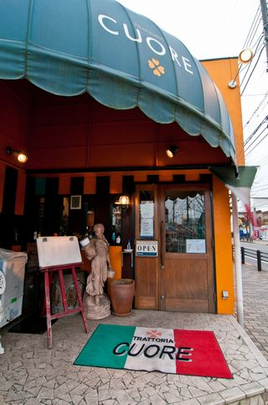
適職診断アプリ診断１４設計
Q14.何やら店頭で人だかりがあります。もしくは流行りもの宣伝があります。どう行動する？？
コスパ 投資 自己研鑽 趣味嗜好+5 エステ スポーツ
コミュニケーション 貯蓄-1 グルメ ファッション+3 アダルト
コスパ+1 投資 自己研鑽 趣味嗜好 エステ スポーツ
コミュニケーション 貯蓄+3 グルメ+5 ファッション アダルト
A1.真っ先に見に行く！
A2.遠巻きに見る
コスパ+3 投資 自己研鑽 趣味嗜好+1 エステ スポーツ
コミュニケーション+5 貯蓄 グルメ ファッション アダルト
A3.友達から様子を聞く
A4.興味なく通りすぎる
コスパ 投資-3 自己研鑽 趣味嗜好 エステ スポーツ+1
コミュニケーション 貯蓄+5 グルメ ファッション アダルト
A5.後でテレビなどで知る
コスパ 投資-1 自己研鑽 趣味嗜好 エステ+3 スポーツ
コミュニケーション 貯蓄 グルメ ファッション+5 アダルト

Slide 18

適職診断アプリ診断１５設計
コスパ 投資 自己研鑽 趣味嗜好 エステ スポーツ
コミュニケーション 貯蓄 グルメ+3 ファッション+1 アダルト+5
アダルト（アダルト>=10）
Q15.普段の習慣にする（もしくは実際にしている）としたらどれですか？？
コスパ 投資 自己研鑽 趣味嗜好 エステ+1 スポーツ+5
コミュニケーション 貯蓄 グルメ ファッション アダルト+3
A1.昼寝/良質な食事
A2.スポーツ
コスパ 投資 自己研鑽+5 趣味嗜好 エステ スポーツ
コミュニケーション 貯蓄+3 グルメ ファッション アダルト-1
A3.学習
A4.趣味
コスパ 投資+1 自己研鑽 趣味嗜好+5 エステ スポーツ
コミュニケーション+3 貯蓄 グルメ ファッション アダルト
A5.交友
コスパ 投資 自己研鑽+1 趣味嗜好+3 エステ スポーツ
コミュニケーション+5 貯蓄 グルメ ファッション アダルト
ネタ（コミュニケーション>=35 趣味嗜好>=15）

Slide 19
診断結果必要パラメータ
衝動買い
http://user.auctions.yahoo.co.jp/jp/show/recommend
パラメータ
衝動買いフラグ2つ
ブランド
http://www.lovelovenavi.jp/
パラメータ
ブランドフラグ2つ
ネタ
http://www.amazon.co.jp/gp/search?ie=UTF8&camp=247&creative=1211&index=aps&keywords=%E3%83%91%E3%83%BC%E3%83%86%E3%82%A3%E3%83%BC%E3%82%B0%E3%83%83%E3%82%BA&linkCode=ur2&tag=shin001-22
パラメータ
ネタフラグ2つ
アダルト
http://www.amazon.co.jp/gp/search?ie=UTF8&camp=247&creative=1211&index=dvd&keywords=%E3%82%A2%E3%83%80%E3%83%AB%E3%83%88&linkCode=ur2&tag=shin001-22
パラメータ
アダルトフラグ2つ

Slide 20
診断結果必要パラメータ
コスパ（価格）
http://www.amazon.co.jp/gp/search?ie=UTF8&camp=247&creative=1211&index=aps&keywords=オススメ&tag=shin001-22&linkCode=ur2&pct-off=70-
パラメータ
衝動買いフラグ2つ
タイムセール
http://www.amazon.co.jp/%E3%82%BF%E3%82%A4%E3%83%A0%E3%82%BB%E3%83%BC%E3%83%AB/b/ref=topnav_deals?ie=UTF8&node=2221688051&tag=shin001-22
パラメータ
衝動買いフラグ2つ
娯楽
http://www.amazon.co.jp/gp/search?ie=UTF8&camp=247&creative=1211&index=aps&keywords=%E3%83%80%E3%83%BC%E3%83%84%E3%80%80%E3%83%93%E3%83%AA%E3%83%A4%E3%83%BC%E3%83%89&linkCode=ur2&tag=shin001-22
パラメータ
衝動買いフラグ2つ
その他趣味
http://www.amazon.co.jp/gp/search?ie=UTF8&camp=247&creative=1211&index=aps&keywords=%E8%B6%A3%E5%91%B3&linkCode=ur2&tag=shin001-22
パラメータ
衝動買いフラグ2つ
おもちゃ（ホビー）
http://www.amazon.co.jp/gp/bestsellers/hobby/ref=sv_hb_0&tag=shin001-22
パラメータ
衝動買いフラグ2つ
おもちゃ
http://www.amazon.co.jp/gp/search?ie=UTF8&camp=247&creative=1211&index=hobby&keywords=&linkCode=ur2&tag=shin001-22
パラメータ
衝動買いフラグ2つ

Slide 21
診断結果必要パラメータ
TVゲーム
http://www.amazon.co.jp/gp/bestsellers/videogames/ref=sv_vg_3&tag=shin001-22
パラメータ
衝動買いフラグ2つ
生活（インテリア的）
http://www.amazon.co.jp/gp/search?ie=UTF8&camp=247&creative=1211&index=kitchen&keywords=%E3%82%A4%E3%83%B3%E3%83%86%E3%83%AA%E3%82%A2&linkCode=ur2&tag=shin001-22
パラメータ
衝動買いフラグ2つ
生活（必需品）
http://www.amazon.co.jp/gp/search?ie=UTF8&camp=247&creative=1211&index=kitchen&keywords=%E7%94%9F%E6%B4%BB%E7%94%A8%E5%93%81&linkCode=ur2&tag=shin001-22
パラメータ
衝動買いフラグ2つ
投資
http://www.amazon.co.jp/gp/search?ie=UTF8&camp=247&creative=1211&index=watches&keywords=&linkCode=ur2&tag=shin001-22
パラメータ
衝動買いフラグ2つ
財産
http://www.amazon.co.jp/gp/search?ie=UTF8&camp=247&creative=1211&index=jewelry&keywords=%E3%82%A2%E3%82%AF%E3%82%BB%E3%82%B5%E3%83%AA%E3%83%BC&linkCode=ur2&tag=shin001-22
パラメータ
衝動買いフラグ2つ
エステ
http://www.amazon.co.jp/gp/search?ie=UTF8&camp=247&creative=1211&index=beauty&keywords=%E3%82%A8%E3%82%B9%E3%83%86&linkCode=ur2&tag=shin001-22
パラメータ
衝動買いフラグ2つ

Slide 22
診断結果必要パラメータ
お酒
http://www.amazon.co.jp/%E3%81%8A%E9%85%92-%E3%83%AF%E3%82%A4%E3%83%B3-%E6%97%A5%E6%9C%AC%E9%85%92-%E7%84%BC%E9%85%8E/b/ref=sv_fb_5?ie=UTF8&node=71588051&tag=shin001-22
パラメータ
衝動買いフラグ2つ
グルメ食品
http://www.amazon.co.jp/gp/search?ie=UTF8&camp=247&creative=1211&index=food-beverage&keywords=%E3%82%B0%E3%83%AB%E3%83%A1%E3%80%80%E9%A3%9F%E5%93%81&linkCode=ur2&tag=shin001-22
パラメータ
衝動買いフラグ2つ
スイーツ
http://www.amazon.co.jp/%E3%82%B9%E3%82%A4%E3%83%BC%E3%83%84-%E3%81%8A%E8%8F%93%E5%AD%90/b/ref=sv_fb_3?ie=UTF8&node=71314051&tag=shin001-22
パラメータ
衝動買いフラグ2つ
ファッション
http://www.amazon.co.jp/gp/search?ie=UTF8&camp=247&creative=1211&index=apparel&keywords=%E3%83%95%E3%82%A1%E3%83%83%E3%82%B7%E3%83%A7%E3%83%B3&linkCode=ur2&tag=shin001-22
パラメータ
衝動買いフラグ2つ
音楽
http://www.amazon.co.jp/gp/bestsellers/dmusic/ref=sv_dmusic_2&tag=shin001-22
パラメータ
衝動買いフラグ2つ
娯楽DVD
http://www.amazon.co.jp/gp/bestsellers/dvd/ref=sv_d_3&tag=shin001-22
パラメータ
衝動買いフラグ2つ

Slide 23
診断結果必要パラメータ
グラビアアイドルDVD
http://www.amazon.co.jp/gp/search?ie=UTF8&camp=247&creative=1211&index=dvd&keywords=%E3%82%A2%E3%82%A4%E3%83%89%E3%83%AB&linkCode=ur2#/ref=sr_kk_2?rh=i%3Advd%2Ck%3A%E3%82%B0%E3%83%A9%E3%83%93%E3%82%A2%E3%82%A2%E3%82%A4%E3%83%89%E3%83%AB&keywords=%E3%82%B0%E3%83%A9%E3%83%93%E3%82%A2%E3%82%A2%E3%82%A4%E3%83%89%E3%83%AB&ie=UTF8&qid=1341814634&tag=shin001-22
パラメータ
衝動買いフラグ2つ
アダルトグッズ
http://www.amazon.co.jp/gp/search?ie=UTF8&camp=247&creative=1211&index=hpc&keywords=%E3%82%A2%E3%83%80%E3%83%AB%E3%83%88%E3%82%B0%E3%83%83%E3%82%BA&linkCode=ur2&tag=shin001-22
パラメータ
衝動買いフラグ2つ
AV女優DVD
http://www.amazon.co.jp/gp/search?ie=UTF8&camp=247&creative=1211&index=dvd&keywords=%E3%82%A2%E3%83%80%E3%83%AB%E3%83%88%E3%80%80%E5%A5%B3%E5%84%AA&linkCode=ur2&tag=shin001-22
パラメータ
衝動買いフラグ2つ
AV企画DVD
http://www.amazon.co.jp/gp/search?ie=UTF8&camp=247&creative=1211&index=dvd&keywords=%E3%82%A2%E3%83%80%E3%83%AB%E3%83%88%E3%80%80%E4%BC%81%E7%94%BB&linkCode=ur2&tag=shin001-22
パラメータ
衝動買いフラグ2つ
AV素人DVD
http://www.amazon.co.jp/gp/search?ie=UTF8&camp=247&creative=1211&index=dvd&keywords=%E3%82%A2%E3%83%80%E3%83%AB%E3%83%88%E3%80%80%E7%B4%A0%E4%BA%BA&linkCode=ur2&tag=shin001-22
パラメータ
衝動買いフラグ2つ

Slide 24
診断結果必要パラメータ
資格
http://www.amazon.co.jp/gp/search?ie=UTF8&camp=247&creative=1211&index=books&keywords=%E8%B3%87%E6%A0%BC%E3%80%80%E8%87%AA%E5%B7%B1%E5%95%93%E7%99%BA&linkCode=ur2&tag=shin001-22
パラメータ
衝動買いフラグ2つ
ブランド時計
http://www.amazon.co.jp/gp/search?ie=UTF8&camp=247&creative=1211&index=watches&keywords=%E3%82%AA%E3%83%A1%E3%82%AC%E3%80%80%E3%83%AD%E3%83%AC%E3%83%83%E3%82%AF%E3%82%B9&linkCode=ur2&tag=shin001-22
パラメータ
衝動買いフラグ2つ
ジュエリーブランド
http://www.amazon.co.jp/gp/search?ie=UTF8&camp=247&creative=1211&index=jewelry&keywords=%E3%83%96%E3%83%A9%E3%83%B3%E3%83%89&linkCode=ur2&tag=shin001-22
パラメータ
衝動買いフラグ2つ
おもちゃパーティーグッズ
http://www.amazon.co.jp/gp/search?ie=UTF8&camp=247&creative=1211&index=toys&keywords=%E3%83%91%E3%83%BC%E3%83%86%E3%82%A3%E3%83%BC%E3%82%B0%E3%83%83%E3%82%BA&linkCode=ur2&tag=shin001-22
パラメータ
衝動買いフラグ2つ
ホビーパーティーグッズ
http://www.amazon.co.jp/gp/search?ie=UTF8&camp=247&creative=1211&index=hobby&keywords=%E3%83%91%E3%83%BC%E3%83%86%E3%82%A3%E3%83%BC%E3%82%B0%E3%83%83%E3%82%BA&linkCode=ur2&tag=shin001-22
パラメータ
衝動買いフラグ2つ

Slide 25
診断結果必要パラメータ
イメージビデオDVD
http://www.amazon.co.jp/gp/search?ie=UTF8&camp=247&creative=1211&index=dvd&keywords=%E3%82%A4%E3%83%A1%E3%83%BC%E3%82%B8%E3%83%93%E3%83%87%E3%82%AA&linkCode=ur2&tag=shin001-22
パラメータ
衝動買いフラグ2つ
スポーツテニス
http://www.amazon.co.jp/gp/search?ie=UTF8&camp=247&creative=1211&index=sporting&keywords=%E3%83%86%E3%83%8B%E3%82%B9&linkCode=ur2&tag=shin001-22
パラメータ
衝動買いフラグ2つ
スポーツフットサル
http://www.amazon.co.jp/gp/search?ie=UTF8&camp=247&creative=1211&index=sporting&keywords=%E3%83%95%E3%83%83%E3%83%88%E3%82%B5%E3%83%AB&linkCode=ur2&tag=shin001-22
パラメータ
衝動買いフラグ2つ
スノボー
http://www.amazon.co.jp/gp/search?ie=UTF8&camp=247&creative=1211&index=sporting&keywords=%E3%82%B9%E3%83%8E%E3%83%9C%E3%83%BC&linkCode=ur2&tag=shin001-22
パラメータ
衝動買いフラグ2つ
ライブチケット
http://t.pia.jp/
パラメータ
衝動買いフラグ2つ
投資
http://kakaku.com/fund/
パラメータ
衝動買いフラグ2つ

Slide 26
診断結果必要パラメータ
文房具オススメ
http://www.amazon.co.jp/gp/search?ie=UTF8&camp=247&creative=1211&index=office-products&keywords=%E3%82%AA%E3%82%B9%E3%82%B9%E3%83%A1&linkCode=ur2&tag=shin001-22
パラメータ
衝動買いフラグ2つ
オススメ資格本
http://www.amazon.co.jp/gp/search?ie=UTF8&camp=247&creative=1211&index=books&keywords=%E8%B3%87%E6%A0%BC%E3%80%80%E3%82%AA%E3%82%B9%E3%82%B9%E3%83%A1&linkCode=ur2&tag=shin001-22
パラメータ
衝動買いフラグ2つ
オススメコスメ
http://www.amazon.co.jp/gp/search?ie=UTF8&camp=247&creative=1211&index=beauty&keywords=%E3%82%AA%E3%82%B9%E3%82%B9%E3%83%A1&linkCode=ur2&tag=shin001-22
パラメータ
衝動買いフラグ2つ
コスメベストセラー
http://www.amazon.co.jp/gp/bestsellers/beauty/ref=sv_beauty_1&tag=shin001-22
パラメータ
衝動買いフラグ2つ
マンガ
http://www.amazon.co.jp/b/ref=amb_link_51398406_2?ie=UTF8&node=2278488051&pf_rd_m=AN1VRQENFRJN5&pf_rd_s=center-5&pf_rd_r=0AJK0BZYW2F4N13JB65G&pf_rd_t=101&pf_rd_p=116705109&pf_rd_i=465610&tag=shin001-22
パラメータ
衝動買いフラグ2つ

Slide 27

適職診断アプリ診断結果画面
このボタン（ボタン１）押下で診断結果表示
何を買うべきか？？
ボタン１押下によりラベルテキストを診断結果（傾向）に置換する
あなたの買い物傾向は・・・
なんでしょう？？
デフォは非表示。
→ボタン１押下により傾向を保存・判定する。
→→それをこのボタン押下により判定ごとの3項目表示
買いたいだろう商品その1を見る
買いたいだろう商品その2を見る
買いたいだろう商品そ3を見る
デフォは非表示。
買いたい商品ジャンル表示（候補は３つ）
→このボタン押下でURL接続
※あくまでも診断からのオススメ商品のご紹介ですので、嗜好と違う場合がございます。
注意書き
もう一度やる！！
最初のarticlに戻る（表示を切り替える）
→変数やラベルなど全て初期化する

Slide 28
適職診断
~Job fitting～

